Slide 1

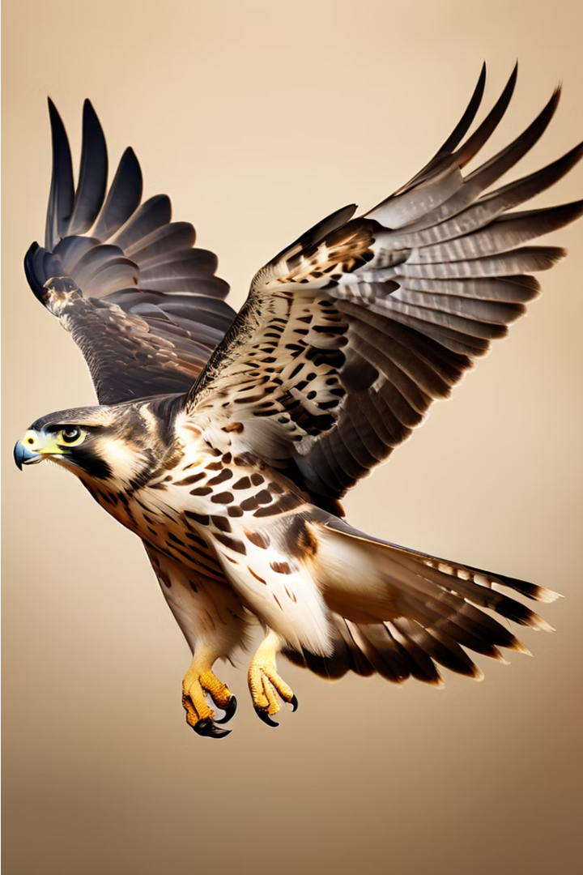
به نام خدا
موضوع ارائه:
الگوریتم شاهین هریس
Harris Hawks Optimization(HHO)
ارائه دهنده:
محمدمهدی روستا
استاد:
دکتر اسدی
تاریخ:
1403/3/23
1/23

Slide 2
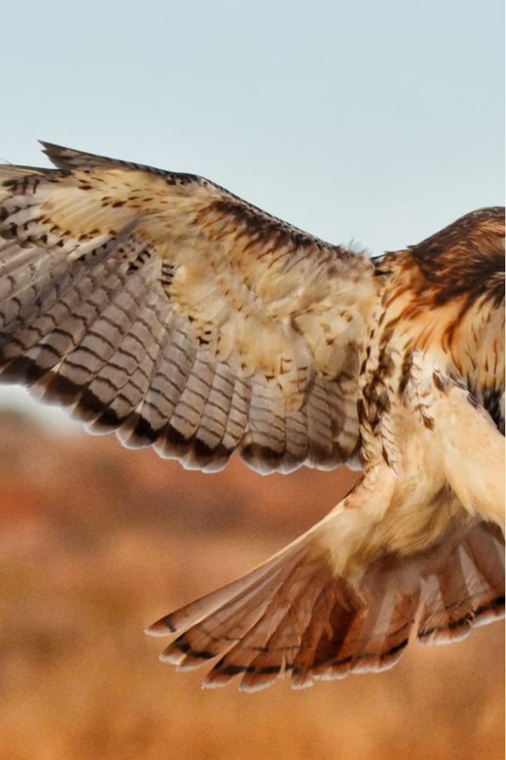
موضوع ارائه: الگوریتم شاهین هریس ارائه دهنده: محمدمهدی روستا استاد: دکتر اسدی تاریخ: 1403/3/23
موضوع ارائه: الگوریتم شاهین هریس ارائه دهنده: محمدمهدی روستا استاد: دکتر اسدی تاریخ: 1403/3/23
مقدمه:
الگوریتم شاهین هریس (Harris Hawks Optimization - HHO) یک الگوریتم بهینه‌سازی مبتنی بر جمعیت است که از رفتارهای مشارکتی و سبک تعقیب پرندگان شکارچی، شاهین هریس، در طبیعت الهام گرفته شده است. این الگوریتم در سال 2019 توسط آقای علی اصغر حیدری در ژورنالFuture Generation Computer System ازElsevier ابداع و چاپ شده است. این الگوریتم برای حل مسائل بهینه‌سازی مختلف طراحی شده و نتایج امیدوارکننده‌ای را در مقایسه با سایر روش‌های بهینه‌سازی نشان داده است.
2/23

Slide 3
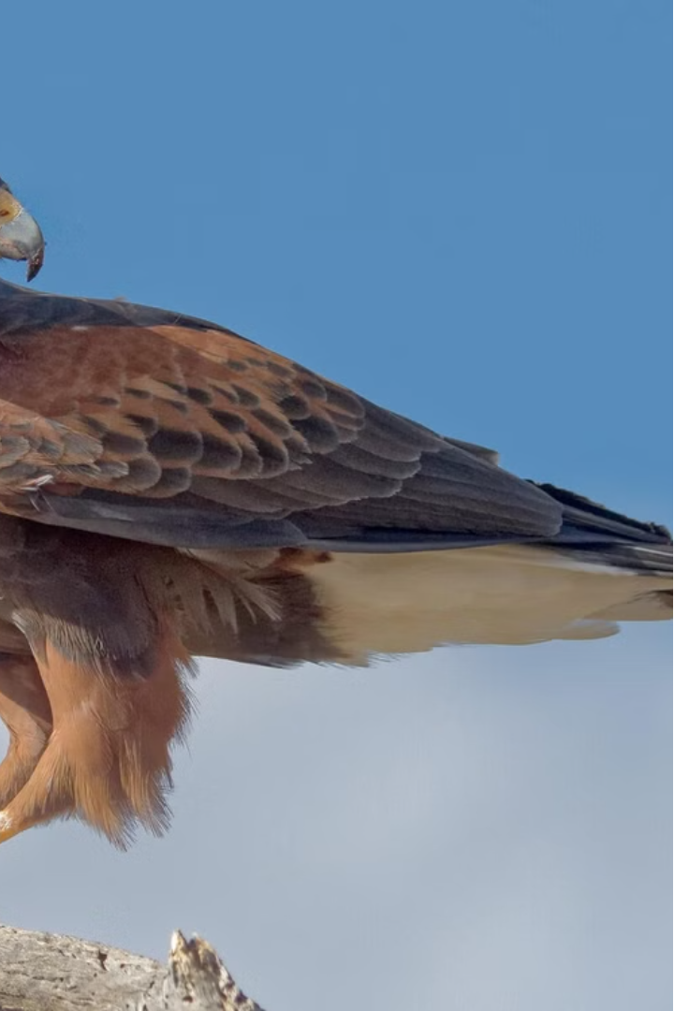
موضوع ارائه: الگوریتم شاهین هریس ارائه دهنده: محمدمهدی روستا استاد: دکتر اسدی تاریخ: 1403/3/23
موضوع ارائه: الگوریتم شاهین هریس ارائه دهنده: محمدمهدی روستا استاد: دکتر اسدی تاریخ: 1403/3/23
آشنایی با شاهین هریس
در زمره باهوش ترین پرندگان طبیعت
زندگی در گروه های نسبتاً ثابت در نیمه جنوبی آریزونا ایالات متحده
توانایی مبتکرانه در تعقیب، ردیابی، محاصره کردن، بیرون ریختن و در نهایت حمله به طعمه احتمالی
انجام مأموریت گروهی خود در گرگ و میش صبح
شاهین‌های هریس با هماهنگی گروهی برای شکار طعمه خود تلاش می‌کنند
استفاده از تاکتیک «پرش غافلگیرانه» (surprise pounce) است که به عنوان استراتژی «هفت کشته» (seven kills) نیز شناخته می‌شود
3/23

Slide 4

موضوع ارائه: الگوریتم شاهین هریس ارائه دهنده: محمدمهدی روستا استاد: دکتر اسدی تاریخ: 1403/3/23
استراتژی شکار شاهین‌های هریس
جستجوی طعمه
1
شاهین‌ها به طور مشترک طعمه را شناسایی می‌کنند
2
حمله غافلگیرانه
چندین شاهین به طور همزمان به طعمه حمله می‌کنند
استفاده از تاکتیک «پرش غافلگیرانه» (surprise pounce) یا استراتژی «هفت کشته» (seven kills)
تعقیب و گریز
3
شاهین‌ها طعمه را تا خستگی کامل تعقیب می‌کنند
4/23

Slide 5

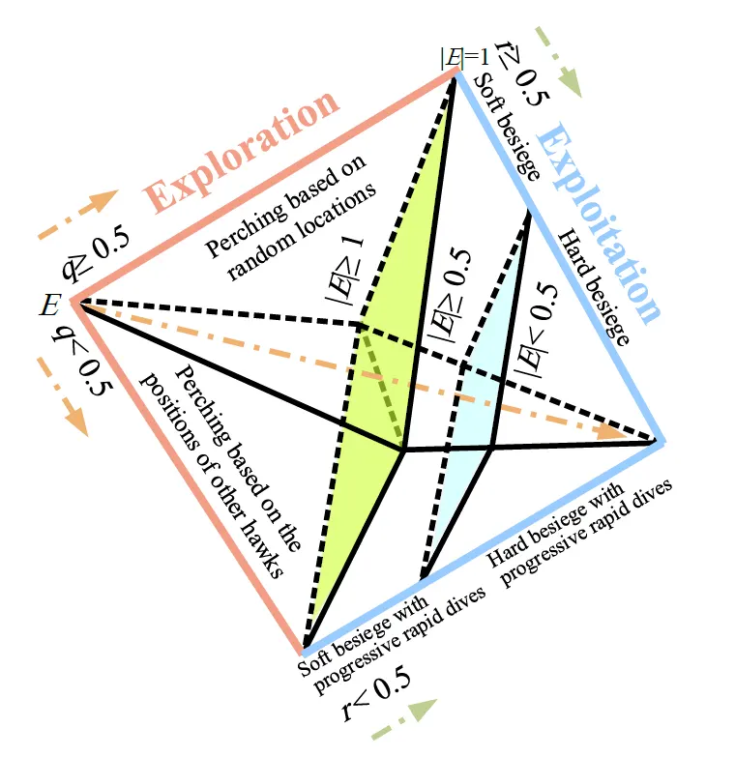
موضوع ارائه: الگوریتم شاهین هریس ارائه دهنده: محمدمهدی روستا استاد: دکتر اسدی تاریخ: 1403/3/23
الگوریتم شاهین هریس
5/23

Slide 6

موضوع ارائه: الگوریتم شاهین هریس ارائه دهنده: محمدمهدی روستا استاد: دکتر اسدی تاریخ: 1403/3/23
مراحل الگوریتم (HHO)
مرحله اکتشاف
1
هنگامی که |E| ≥ 1 است، الگوریتم در مرحله اکتشاف قرار دارد. در این مرحله، شاهین‌ها به دنبال یافتن مناطق جدید و امیدوارکننده در فضای جستجو هستند و از معادله (1) برای به روزرسانی موقعیت خود استفاده می‌کنند.
مرحله بهره‌برداری
2
هنگامی که |E| < 1 است، الگوریتم در مرحله بهره‌برداری قرار دارد. در این مرحله، شاهین‌ها به دنبال بهبود راه‌حل‌های موجود هستند و از معادلات (4)، (6)، (10) و (11) برای به روزرسانی موقعیت خود استفاده می‌کنند.
محاصره نرم و سخت
3
در مرحله بهره‌برداری، شاهین‌ها بر اساس مقدار E و r به دو حالت محاصره نرم و محاصره سخت تقسیم می‌شوند. این دو حالت با استفاده از معادلات مختلف شبیه‌سازی می‌شوند.
6/23

Slide 7

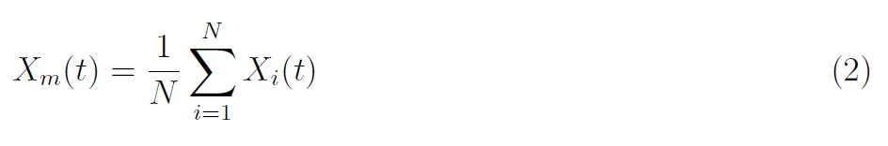
موضوع ارائه: الگوریتم شاهین هریس ارائه دهنده: محمدمهدی روستا استاد: دکتر اسدی تاریخ: 1403/3/23
مرحله اکتشاف: استراتژی شناسایی طعمه
نشستن بر اساس موقعیت سایر شاهین ها و خرگوش
1
این استراتژی زمانی اتخاذ می‌شود که احتمال q کمتر از 0.5 باشد.
نشستن بر روی درختان بلند
2
این استراتژی زمانی اتخاذ می‌شود که احتمال q بیشتر یا مساوی 0.5 باشد.
به روزرسانی موقعیت شاهین ها پس از شناسایی طعمه
3
به‌روزرسانی بر اساس موقعیت قبلی، موقعیت بهترین راه‌حل و میانگین موقعیت گروه انجام می‌شود.
7/23

Slide 8
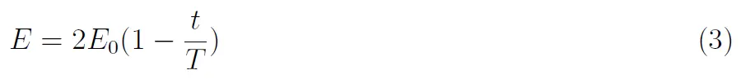
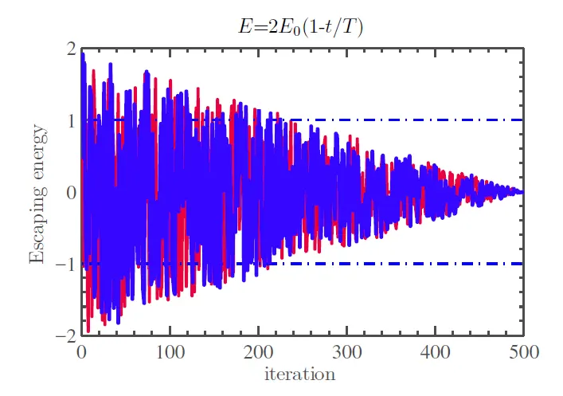
موضوع ارائه: الگوریتم شاهین هریس ارائه دهنده: محمدمهدی روستا استاد: دکتر اسدی تاریخ: 1403/3/23
انتقال از مرحله اکتشاف به بهره برداری
E0 انرژی اولیه طعمه
1
تغییر تصادفی E0 در بازه (1+, 1-) در هر تکرار
E انرژی فرار دینامیکی
2
کاهش انرژی در طول تکرارها
.
8/23

Slide 9



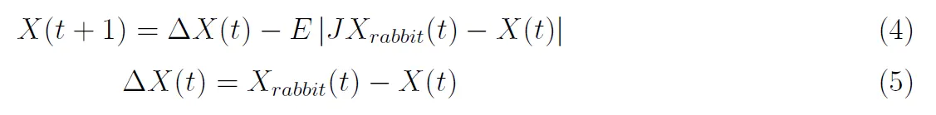
موضوع ارائه: الگوریتم شاهین هریس ارائه دهنده: محمدمهدی روستا استاد: دکتر اسدی تاریخ: 1403/3/23
مرحله بهره برداری
1) محاصره نرم
شناسایی قدرت فرار طعمه
محاصره طعمه
جهش غافلگیر کننده
هنگامی که |E| ≥ 0.5 و r >= 0.5 است، خرگوش انرژی کافی دارد و سعی می کند با پرش های تصادفی و گمراه کننده فرار کند اما در نهایت نمی تواند.
در طول این تلاش ها، شاهین های هریس به آرامی طعمه را محاصره می کنند تا خرگوش را خسته کنند.
شاهین‌ها پس از خسته کردن طعمه جهش غافلگیر کننده را انجام می دهند.
9/23

Slide 10
موضوع ارائه: الگوریتم شاهین هریس ارائه دهنده: محمدمهدی روستا استاد: دکتر اسدی تاریخ: 1403/3/23
2) محاصره سخت
تشخیص ناتوانی طعمه در فرار
محاصره طعمه
به روزرسانی موقعیت شاهین‌ها
هنگامی که |E| < 0.5 و r >= 0.5 باشد، طعمه بسیار خسته است و انرژی فرار کمی دارد.
در این حالت شاهین های هریس طعمه مورد نظر را به صورت سخت محاصره می کنند تا در نهایت حمله غافلگیر کننده را انجام دهند.
شاهین‌ها موقعیت خود را با استفاده از معادله 6 به روز می‌کنند تا به طعمه نزدیک‌تر شوند.
10/23

Slide 11
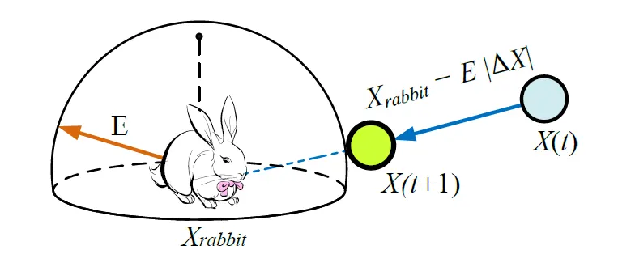
موضوع ارائه: الگوریتم شاهین هریس ارائه دهنده: محمدمهدی روستا استاد: دکتر اسدی تاریخ: 1403/3/23
یک مثال ساده از محاصره سخت
11/23

Slide 12
موضوع ارائه: الگوریتم شاهین هریس ارائه دهنده: محمدمهدی روستا استاد: دکتر اسدی تاریخ: 1403/3/23
3) محاصره نرم با شیرجه‌های سریع پیش رونده
شناسایی قدرت فرار طعمه
استفاده از الگوهای مبتنی بر Levy Flight
انتخاب بهترین شیرجه ممکن
هنگامی که |E| ≥ 0.5 اما r < 0.5 است، خرگوش انرژی کافی برای فرار موفقیت‌آمیز را دارد و یک محاصره نرم قبل از حمله غافلگیرکننده ایجاد می‌شود.
در این مرحله، شاهین‌ها از الگوهای مبتنی بر Levy Flightبرای تقلید از حرکات فریبنده زیگزاگی واقعی طعمه‌ها در مرحله فرار و شیرجه‌های نامنظم، ناگهانی و سریع خود در اطراف طعمه فراری استفاده می‌کنند.
شاهین‌ها می‌توانند به تدریج بهترین شیرجه ممکن را به سمت طعمه انتخاب کنند تا یک محاصره نرم را انجام دهند.
12/23

Slide 13
موضوع ارائه: الگوریتم شاهین هریس ارائه دهنده: محمدمهدی روستا استاد: دکتر اسدی تاریخ: 1403/3/23
موضوع ارائه: الگوریتم شاهین هریس ارائه دهنده: محمدمهدی روستا استاد: دکتر اسدی تاریخ: 1403/3/23
استفاده از الگوهای مبتنی بر Levy Flight
حرکات فریبنده طعمه
1
LF برای تقلید از حرکات زیگزاگی واقعی طعمه ها در مرحله فرار استفاده می شود. این حرکات فریبنده باعث می شود که شکارچی نتواند به راحتی مسیر طعمه را پیش بینی کند.
شیرجه های سریع شاهین ها
2
همچنین LF برای شبیه سازی شیرجه های نامنظم، ناگهانی و سریع شاهین ها در اطراف طعمه فراری استفاده می شود. این شیرجه ها به شاهین ها امکان می دهد تا موقعیت و جهت خود را با توجه به حرکات طعمه تصحیح کنند.
تاکتیک جستجوی بهینه
3
فعالیت های مبتنی بر LF تاکتیک های جستجوی بهینه برای شکارچیان در شرایط جستجوی غیر مخرب هستند. این الگوها در فعالیت های تعقیب و گریز حیوانات مانند میمون ها و کوسه ها نیز مشاهده شده است.
13/23

Slide 14
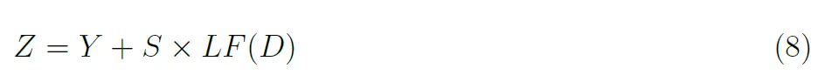
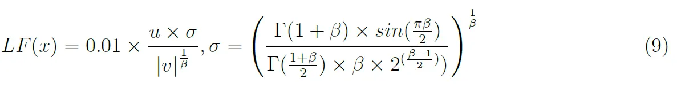
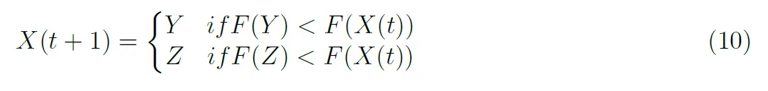
موضوع ارائه: الگوریتم شاهین هریس ارائه دهنده: محمدمهدی روستا استاد: دکتر اسدی تاریخ: 1403/3/23
14/23

Slide 15
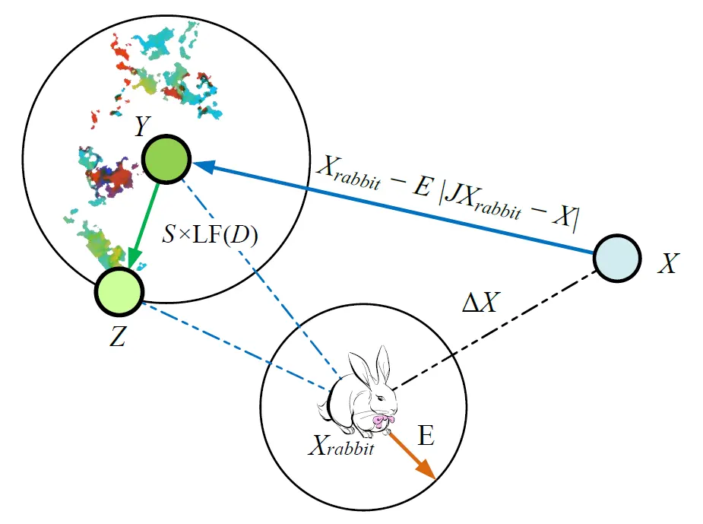
موضوع ارائه: الگوریتم شاهین هریس ارائه دهنده: محمدمهدی روستا استاد: دکتر اسدی تاریخ: 1403/3/23
15/23

Slide 16
موضوع ارائه: الگوریتم شاهین هریس ارائه دهنده: محمدمهدی روستا استاد: دکتر اسدی تاریخ: 1403/3/23
4) محاصره سخت با شیرجه‌های سریع پیشرونده
تشخیص ناتوانی طعمه در فرار
کاهش فاصله با طعمه
به روزرسانی موقعیت شاهین‌ها
هنگامی که |E| < 0.5 و r < 0.5 باشد، خرگوش انرژی کافی برای فرار ندارد و یک محاصره سخت قبل از حمله غافلگیرکننده برای گرفتن و کشتن طعمه ایجاد می‌شود.
در این مرحله، شاهین‌ها سعی می‌کنند فاصله مکان متوسط خود را با طعمه فراری کاهش دهند تا بتوانند به راحتی طعمه را شکار کنند.
شاهین‌ها موقعیت خود را با استفاده از معادلات (12) و (13) به روز می‌کنند تا به طعمه نزدیک‌تر شوند.
16/23

Slide 17
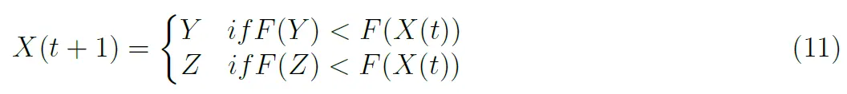
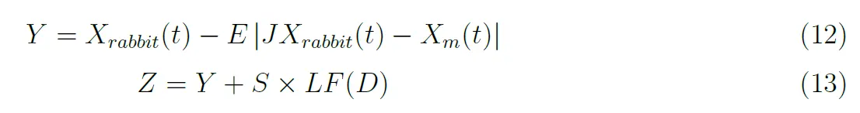
موضوع ارائه: الگوریتم شاهین هریس ارائه دهنده: محمدمهدی روستا استاد: دکتر اسدی تاریخ: 1403/3/23
17/23

Slide 18
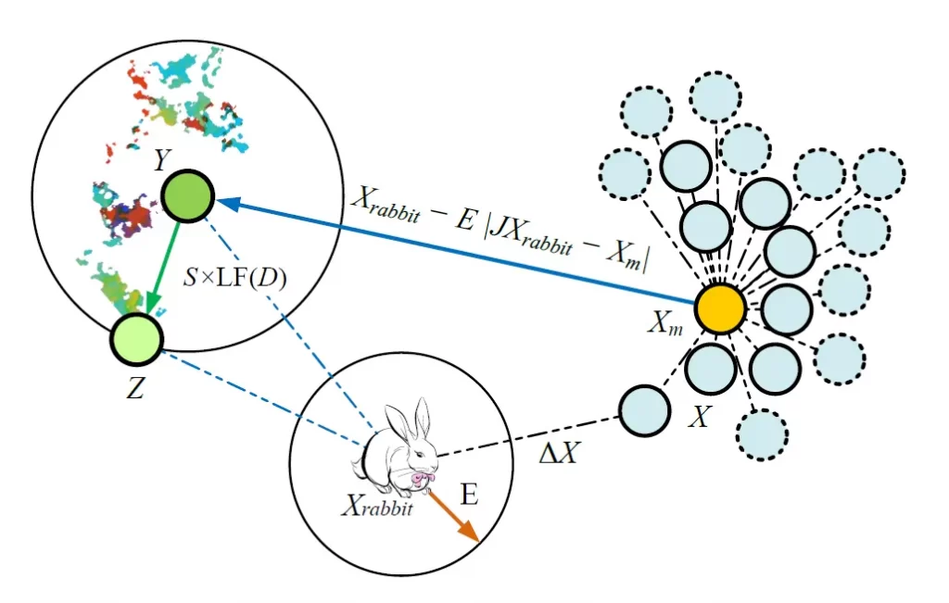
موضوع ارائه: الگوریتم شاهین هریس ارائه دهنده: محمدمهدی روستا استاد: دکتر اسدی تاریخ: 1403/3/23
فرآیند در فضای دو بعدی
18/23

Slide 19
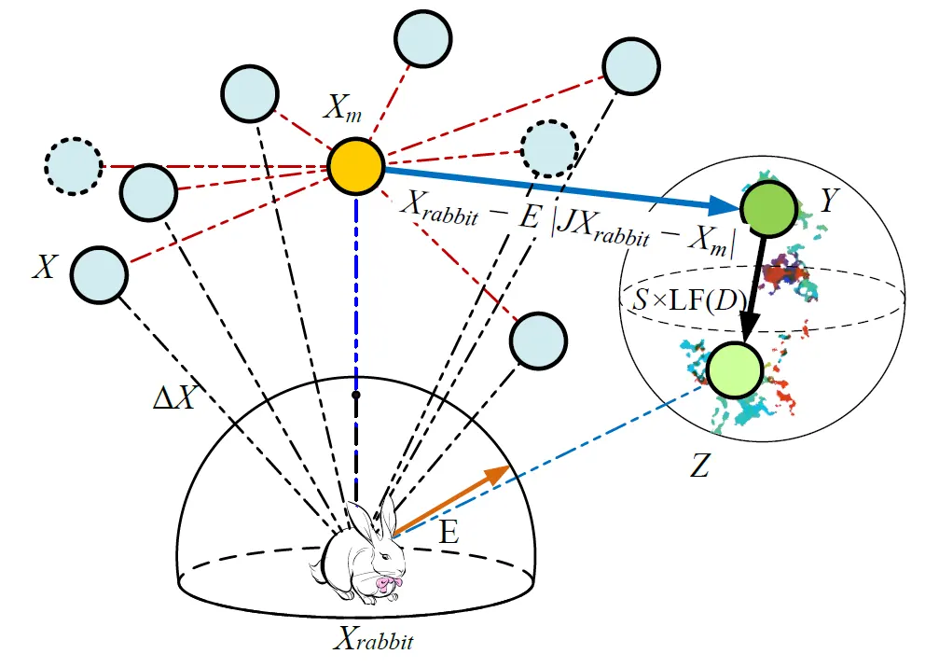
موضوع ارائه: الگوریتم شاهین هریس ارائه دهنده: محمدمهدی روستا استاد: دکتر اسدی تاریخ: 1403/3/23
فرآیند در فضای سه بعدی
19/23

Slide 20
موضوع ارائه: الگوریتم شاهین هریس ارائه دهنده: محمدمهدی روستا استاد: دکتر اسدی تاریخ: 1403/3/23
پیچیدگی محاسباتی الگوریتم HHO
مقداردهی اولیه
پیچیدگی محاسباتی فرآیند مقداردهی اولیه O(N) است.
ارزیابی تابع تناسب
پیچیدگی محاسباتی ارزیابی تابع تناسب O(T×N) است.
به روزرسانی شاهین‌ها
پیچیدگی محاسباتی به روزرسانی شاهین‌ها O(T×N×D) است.
20/23

Slide 21
موضوع ارائه: الگوریتم شاهین هریس ارائه دهنده: محمدمهدی روستا استاد: دکتر اسدی تاریخ: 1403/3/23
نتیجه‌گیری
الگوریتم HHO
الگوریتم شاهین هریس (HHO) یک الگوریتم بهینه‌سازی مبتنی بر جمعیت است که از رفتارهای مشارکتی و سبک تعقیب پرندگان شکارچی، شاهین هریس، در طبیعت الهام گرفته شده است.
عملکرد HHO
نتایج به‌دست‌آمده در مقاله اصلی نشان داده که الگوریتم HHO قادر به یافتن راه‌حل‌های عالی در مقایسه با سایر روش‌های بهینه‌سازی است.
کاربردهای HHO
علاوه بر این، نتایج شش کار طراحی مهندسی محدود نیز نشان داده که HHO می‌تواند نتایج بهتری را در مقایسه با سایر بهینه‌سازها نشان دهد.
آینده HHO
الگوریتم HHO یک الگوریتم قدرتمند و امیدوارکننده برای حل مسائل بهینه‌سازی مختلف است و می‌تواند در آینده در زمینه‌های مختلف کاربرد داشته باشد.
21/23

Slide 22
موضوع ارائه: الگوریتم شاهین هریس ارائه دهنده: محمدمهدی روستا استاد: دکتر اسدی تاریخ: 1403/3/23
22/23

Slide 23
موضوع ارائه: الگوریتم شاهین هریس ارائه دهنده: محمدمهدی روستا استاد: دکتر اسدی تاریخ: 1403/3/23
پایان
ممنون از توجه شما
23/23

